Slide 1

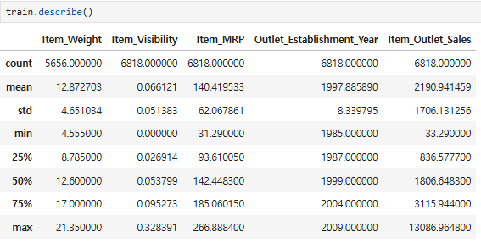
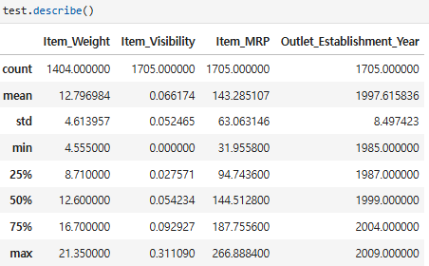
4. 수치형 통계 요약
describe()는 기본적으로 수치형 변수(numeric columns)의 통계 요약을 보여줍니다.
count: 결측치가 아닌 데이터 개수
mean: 평균std: 표준편차
min: 최소값
25%, 50%, 75%: 각 사분위수
max: 최대값
12

Slide 2
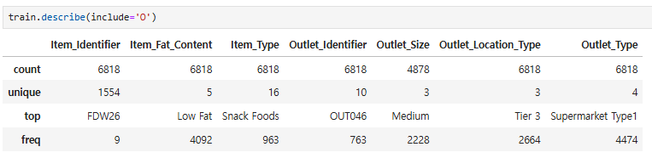
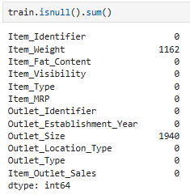
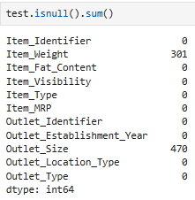
5. 범주형 통계 요약, 6. 컬럼별 결측 여부 확인
include='O'는 object 타입(문자형, 범주형) 컬럼만 요약합니다.
count: 결측치가 아닌 데이터 개수
unique: 고유값 개수
top: 최빈값(가장 자주 나온 값)
freq: 최빈값의 빈도수
각 컬럼마다 결측치(null) 개수를 보여줍니다.
결측치가 없으면 0, 있으면 그 개수가 표시됩니다.
12

